Slide 1
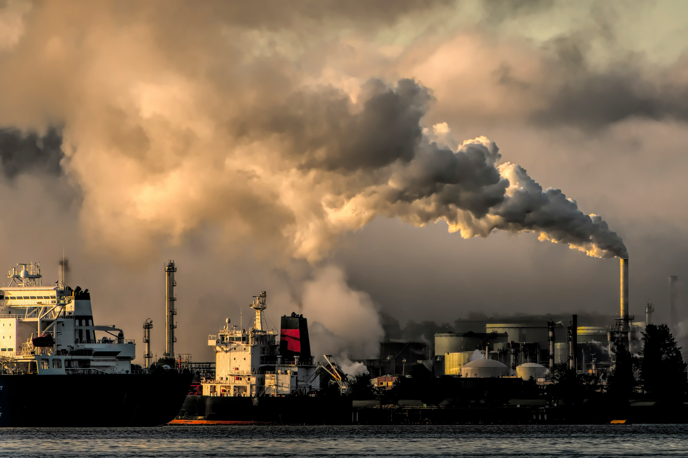
Air Pollution Forecasting
Simon Spitzer
27.06.2024

Slide 2
Inhalt
Datensatz “Air Pollution Forecasting”
Datenaufbereitung und Transformation
Machine Learning Modell (LSTM)
Hyperparametertuning
Fazit

Slide 3

Datensatz “Air Pollution Forecasting”
Enstehungsort
Datenpunkte
Features
Zielsetzung: Regression
Peking, China
43.800
9
Luftverschmutzung
- Herausgeber: US-Botschaft
-Zeitraum: 5 Jahre (2010-2015)
-Datenpunkt jede Stunde
-Keine Lücken
-Datum -Luftverschmutzung -Taupunkt Temperatur -Druck -Windrichtung -Windgeschwindigkeit -Schneefall -Regenfall
-Korngröße von weniger als zehn Mikrometer ist Feinstaub
-PM2.5 Konzentration ist als Feinstaub bekannt.
-Verursacht Atemwegserkrankungen und Herz-Kreislauf-Erkankungen
Trainingsdaten
Zielvorhersage
Aufgabenstellung:
4 Jahre
1 Jahr
Notes:
-Fragestellung (Nächsten Tag, Nächste Woche oder Nächstes Jahr vorhersagen)
-

Slide 4
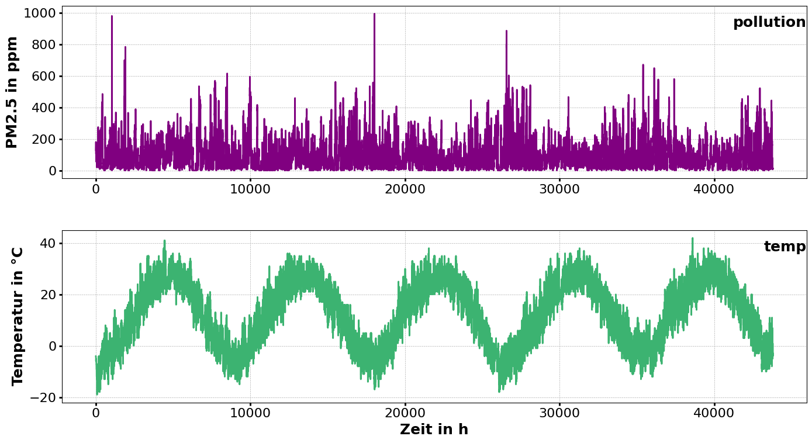
Datensatz “Air Pollution Forecasting”

Slide 5
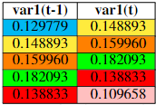
Datenaufbereitung und Transformation
Daten Untersuchen
Transformation
Überwachtes Lernproblem
Keine Lücken enthalten
Keine NaN oder Null values enthalten
Datensatz ist vollständig und ausgefüllt
Windrichtung
NE, SE, NW, cv
Label Encoding [1, 2, 3, 4]
Datentyp Standardisierung
Float32
MinMaxScaler
Wertebereich [0,1]
Vorbereitung auf LSTM-Modell
Normalisierung der Eingabevariablen
Erzeugung neuer Output Spalten
Verschiebung um eine Position
Ermöglichen der Vorhersage des nächsten Wertes
Notes:
„cv“ = cal variable für Wind aus mehreren Richtungen steht
Generell ist zu erkennen, dass alle Werte skaliert, normiert und nun auch als überwachtes Lernproblem dargestellt sind.
Wie farbig zu erkennen ist, ist der aktuelle Wert der Luftverschmutzung var1(t-1) und der zu vorhersagende Wertvar1(t) um eins versetzt und gewährleistet so eine Vorhersarge der Verschmutzung mit zeitlich vorangegangenen Daten.
Schlussendlich muss das Format der Daten nochin einem 3D-Array umgewandelt werden, da dies von einem LSTM benötigt wird. Der 3D-Array sieht dabei wie folgtaus: Anzahl der Datenpunkte, Anzahl der Zeitschritte, Anzahl der Merkmale.

Slide 6
Machine Learning Modell (LSTM)
Schichten
Datenblatt:
Anzahl Schichten = 5
Anzahl Parameter = 288k
Optimizer: Adam Algorithmus
Lr: 0.001
Metriken: MSE, RMSE
→ Für Regression geeignet
Trainingsepochen: 50
LSTM
256N
Dense 1
64N
Dropout
R=0,25
Batch-Normalisierung
Dense 2
1N
N = Neuron
[1}: https://iopscience.iop.org/article/10.1088/1742-6596/1982/1/012013
[2] https://ieeexplore.ieee.org/document/9848887
Notes:
2. Das LSTM-Modell ist ein RNN, das durch Backpropagation Gewichte anpasst. Traditionelle RNNs leiden unter dem Explodieren oder Verschwinden von Gradienten und Problemen mit Langzeitabhängigkeit. LSTM löst dies durch eine dreifache Gate-Struktur und wird häufig in der Zeitreihendatenanalyse und natürlichen Sprachverarbeitung eingesetzt.
---
1. LSTM-Schicht: Diese Schicht enthält 256 Neuronen und ist in der Lage, langfristige Abhängigkeiten in zeitlich geordneten Daten zu lernen. Die LSTM-Schicht verarbeitet die Eingabezeitreihen und extrahiert relevante Merkmale, die für die Vorhersage wichtig sind.
2. Dense-Schicht: Diese Schicht besteht aus 64 Neuronen und transformiert die von der LSTM-Schicht extrahierten Merkmale. Sie ermöglicht es dem Modell, komplexe nichtlineare Beziehungen zu lernen.
3. Dropout-Schicht: Mit Rate von 0,25 wird zufälliger Prozentsatz der Neuronen während des Trainings deaktiviert. Hilft, Overfitting zu vermeiden und verbessert Generalisierungsfähigkeit des Modells.
4. Batch-Normalisierungs-Schicht: Diese Schicht normalisiert die Ausgaben der vorhergehenden Schicht. Sie beschleunigt das Training und verbessert die Stabilität des Modells, indem sie die Verteilungen der Inputs zu den nachfolgenden Schichten konsistent hält.
5. Finale Dense-Schicht: Die letzte Schicht besteht aus einem einzelnen Neuron, das den vorhergesagten Wert der Luftverschmutzung ausgibt. Diese Schicht aggregiert die verarbeiteten Informationen und liefert die endgültige Vorhersage.
Des Weiteren wird der Adam-Optimizer verwendet, um das Modell zu trainieren. Die Loss-Funktion des Modells, während dem Training, ist der Mean Squared Error (MSE), der große Fehler stärker gewichtet und somit die Vorhersagegenauigkeit verbessert. Das Modell verwendet den mit einer Lernrate von 0.001.

Slide 7
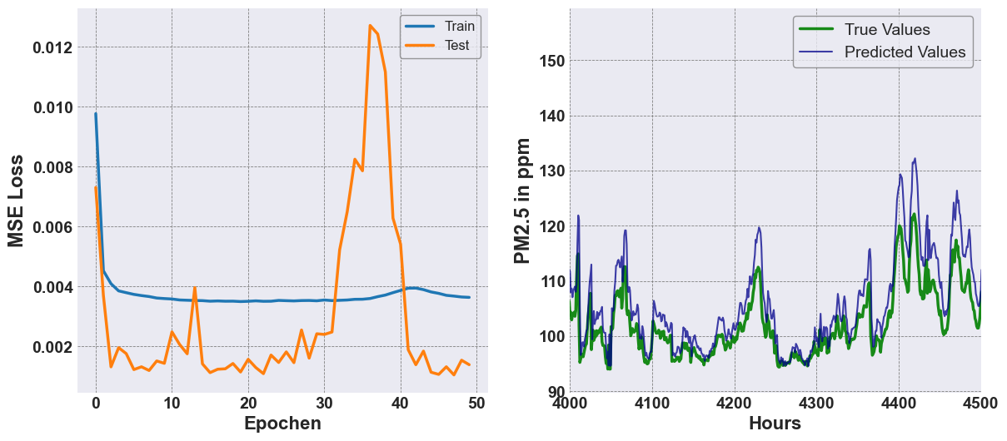
Machine Learning Modell (LSTM)
Initialergebniss
Train Loss: 31.1 (MSE)
Eval Loss: 10.8
Gute Performance
Invertierte Originalskala
Korrekte und verständliche Interpretation möglich
Ausreißer in Testdaten erkennbar
RMSE = 3.29
→Vorhersage +-3.29ppm

Slide 8
Hyperparametertuning
MLFlow
Durchlaufzeit pro Batch Size
Batch Size Optimierung
[1, 2, 4, 8, 16, 32, 64, 100, 128, 150, 200, 256]
Vielfaches von 2 ist recheneffizienter
12 Runs mit jeweils 50 Epochen
Bestes Ergebnis bei Batch Size von 200
Batch Size | Durchlaufzeit
1 | 57.6min
2 | 32.3min
8 | 9.4min
16 | 5.2min
32 | 3.1min
64 | 2.0min
100 | 1.6min
128 | 1.4min
150 | 1.3min
200 | 1.2min
256 | 1min

Slide 9
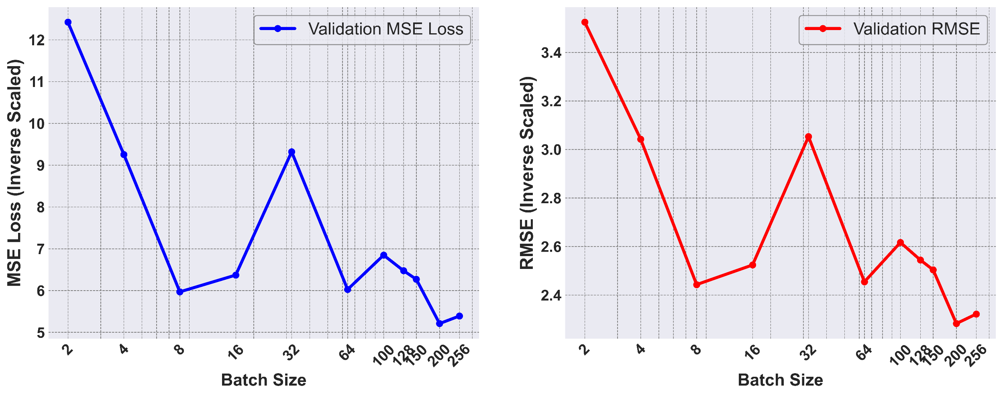
Hyperparametertuning
Endergebnis
RMSE:
+-2.28ppm

Slide 10
Fazit
Aufbereitung der Daten muss für LSTM bedacht sein (Supervised Learning Problem)
LSTM zur Vorhersage der Luftverschmutzung zuverlässig und akkurat
Verbesserung durch Hyperparametertuning um 31%
+-3,29ppm → +-2.28ppm
Hyperparametertuning der Batch Size von 1 ist zeitverschwendung

